Slide 1
Основы работы с базами данных
Понятие базы данных, создание таблицы, Основные методы управления данными

Slide 2
Основные понятия баз данных
База данных – совокупность данных, которые хранятся в соответствии с определённой структурой. Как правило, в WEB-программировании применяется реляционная модель БД.
Таблица базы данных - это совокупность связанных данных, хранящихся в структурированном виде в базе данных. Состав таблицы – строка и столбец.
Система управления базами данных - совокупность программных и технических средств, используемая для управления базами данных (создание, удаление, перемещение БД, а также любые виды управления таблицами)

Slide 3
Подробнее о таблицах
Таблица базы данных представляет из себя набор строк и столбцов. Количество строк в таблице является общим количеством записей в таблице. Поля таблицы должны носить английские наименования
Первичный ключ таблицы – уникальный идентификатор записи. Данное поле используется для организации связей между таблицами в БД, если их много, а также для придания каждой конкретной записи уникальности.

Slide 4
Порядок работы с БД
Создать подключение к базе данных
Создать саму базу данных
Создать таблицу (или несколько в базе данных)
Присвоить таблице имена заголовков и их типы данных
Заполнить таблицу записями

Slide 5
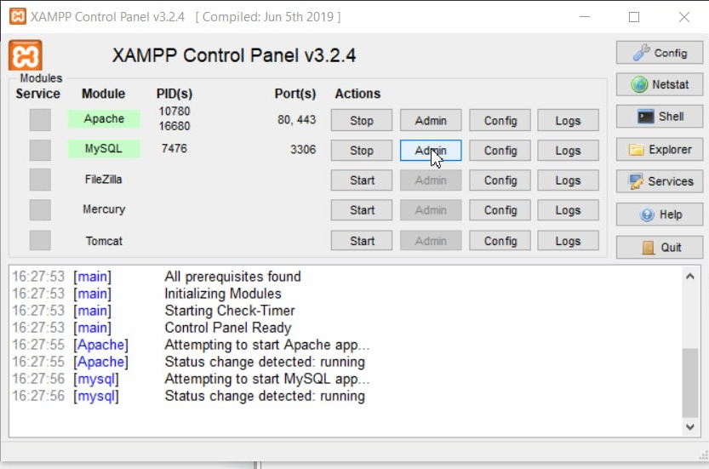
Работа с базой данных на XAAMP
В состав программы XAAMP набор программного обеспечения, в том числе программа PHPMyAdmin
Данная программа предоставляет интерфейс для работы с подключением к базе данных.
Запустить программу можно по кнопке Admin напротив модуля MySQL в контрольной панели

Slide 6
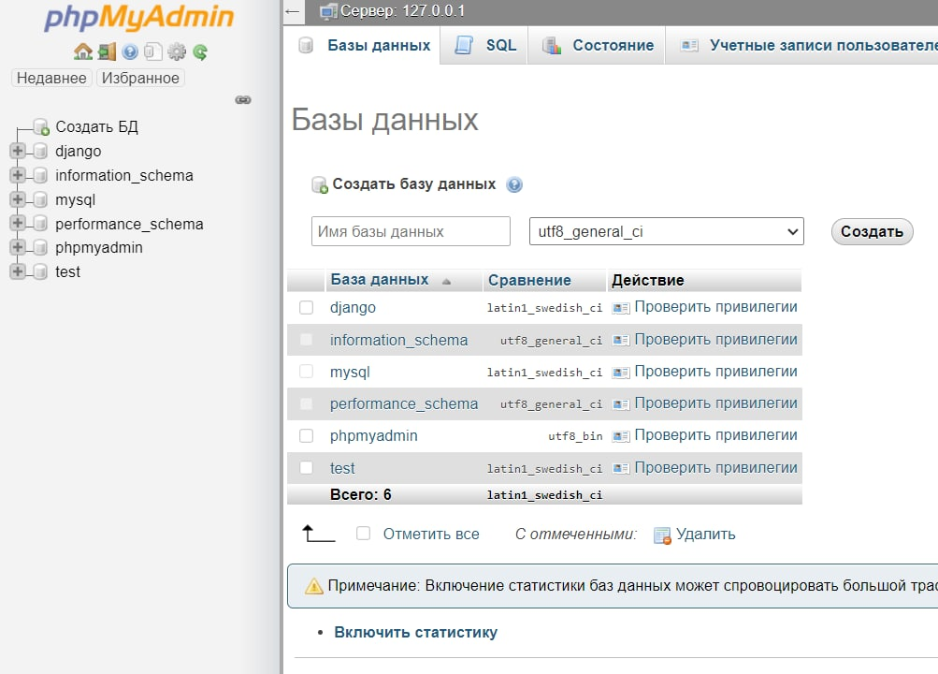
Создание БД
На левой панели (см. скриншот) представлен список имеющихся БД, а также ссылка для создания новой БД. При нажатии на ссылку выводится панель справа
На панели справа необходимо указать имя БД, а также кодировку
Внимание! Для корректной поддержки русских символов рекомендуется кодировка UTF-8_general_ci.

Slide 7
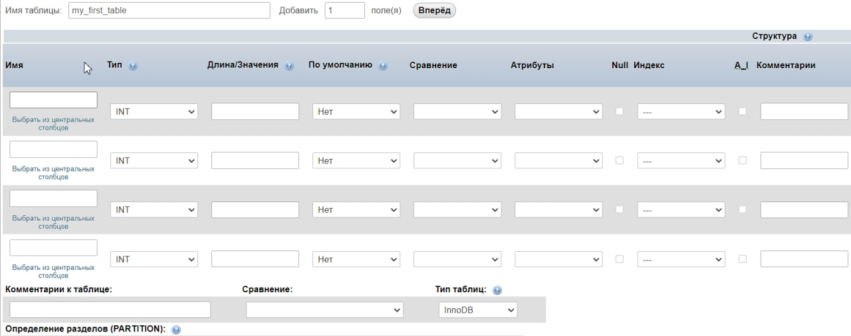
Создание таблицы в БД
Ссылка для создания таблицы появляется при выборе базы данных. Необходимо ввести имя таблицы и указать количество полей. Выведется форма для обработки полей
Имена таблиц внутри БД не должны повторяться
Крайне желательно, чтобы таблица имела первичный ключ.

